Slide 1
GENETICS ALGORITHM
Nelly Indriani W. S.Si., M.T
KECERDASAN BUATAN

Slide 2
Latar Belakang
Algoritma genetika terinspirasi dari prinsip genetika dan seleksi alam (teori evolusi Darwin)
Algoritma pencarian berdasarkan pada mekanisme sistem natural yakni genetika alamiah dan seleksi alam yang berangkat dari himpunan solusi yang dihasilkan secara acak atau random

Slide 3
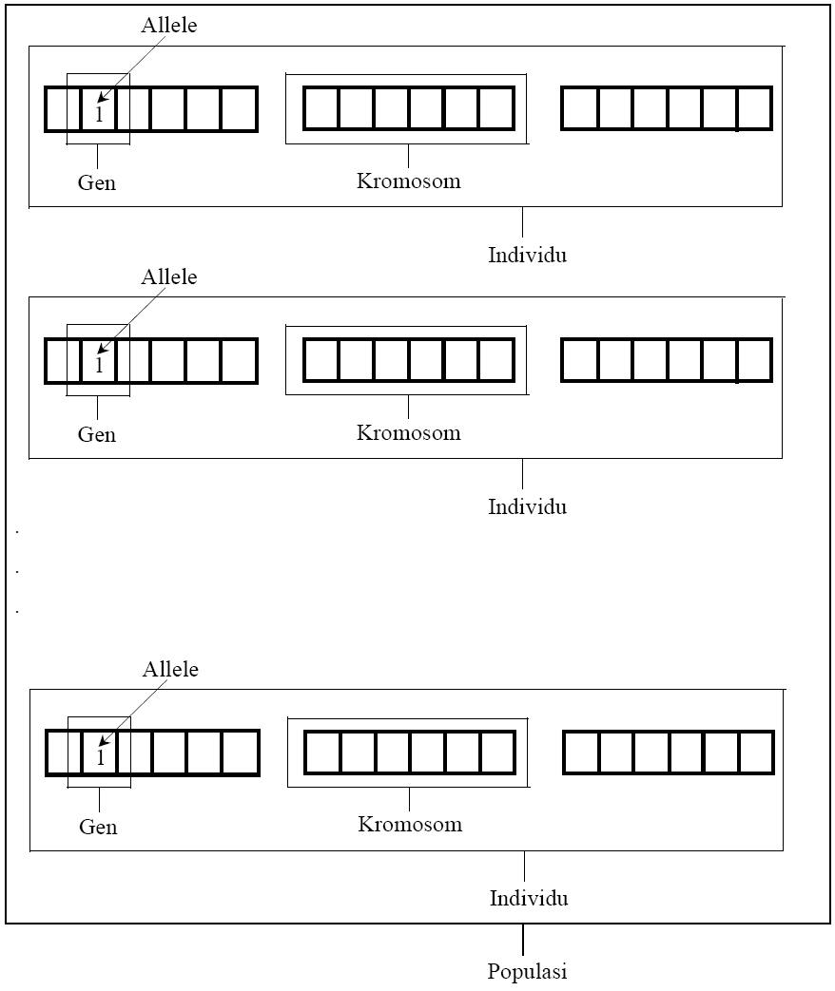
Struktur Gen

Slide 4
Populasi
Individu
Kromosom
Gen

Slide 5
Konsep
Genotype (Gen), sebuah nilai yang menyatakan satuan dasar yang dinamakan kromosom
Allele, nilai dari gen
Kromosom, gabungan gen-gen yang membentuk nilai tertentu
Individu, menyatakan satu nilai atau keadaan yang menyatakan salah satu solusi yang mungkin dari permasalahan yang diangkat

Slide 6
Konsep (2)
Populasi, merupakan sekumpulan individu yang akan diproses bersama dalam satu siklus proses evolusi
Generasi, menyatakan satu siklus proses evolusi atau satu iterasi dalam algoritma genetika
Nilai Fitnes, Menyatakan seberapa baik nilai dari suatu individu atau solusi yang didapatkan

Slide 7
Siklus
Siklus algoritma genetika oleh David Goldber
Evaluasi
fittnes
Seleksi
individu
Reproduksi
CO & mutasi
Populasi
baru
Populasi
awal

Slide 8
Siklus (2)
Siklus algoritma genetika oleh Zbigniew Michalewicz
Populasi
awal
Evaluasi
fittnes
Seleksi
Individu
Populasi
baru
Reproduksi
CO & mutasi
Elitism

Slide 9
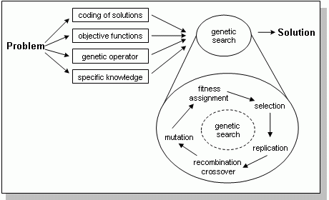
Arsitektur

Slide 10
Komponen
Skema pengkodean
Membangkitkan populasi awal
Seleksi
Crossover
Mutasi
Elitism

Slide 11
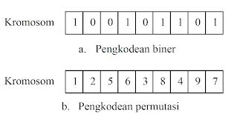
Komponen - Skema Pengkodean
Kromosom dapat direpresentasikan dengan menggunakan :
String bit : 10011 dst
Array bilangan real : 65.65, -67.98, 77.34
Elemen permutasi : E2, E10 dst
Daftar aturan : R1, R2, R3 dst
Elemen program : fungsi tambah
dll.

Slide 12
Membangkitkan populasi awal
Random generator
Pendekatan tertentu
Permutasi gen

Slide 13
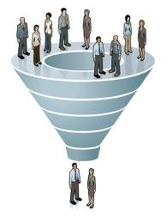
Komponen - Selection
Memilih individu-individu yang akan dipilih untuk proses kawin silang dan mutasi
bertujuan untuk mendapatkan individu yang memiliki kualitas yang baik
Penilaian individu melalui nilai fitness.
Metoda selection :
Roullete wheel
Rank base
Tournament

Slide 14
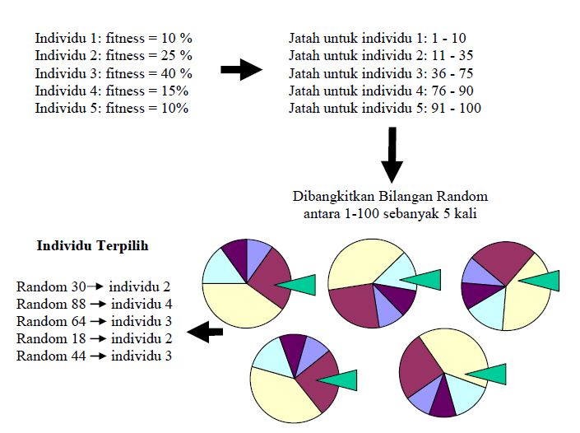
Roulette Wheel

Slide 15
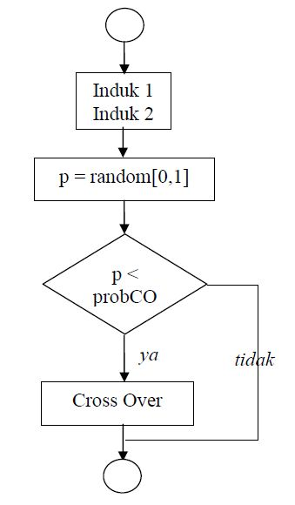
Komponen - Crossover
Operator dari algoritma genetika yang melibatkan dua induk untuk membentuk kromosom
Terdiri dari crossover satu titik, banyak titik, dan aritmatika.

Slide 16
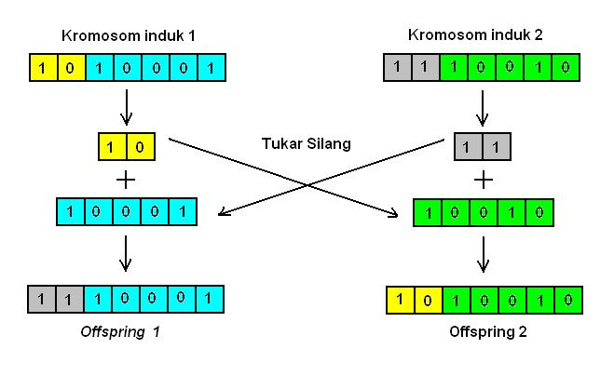
Proses CrossOver

Slide 17
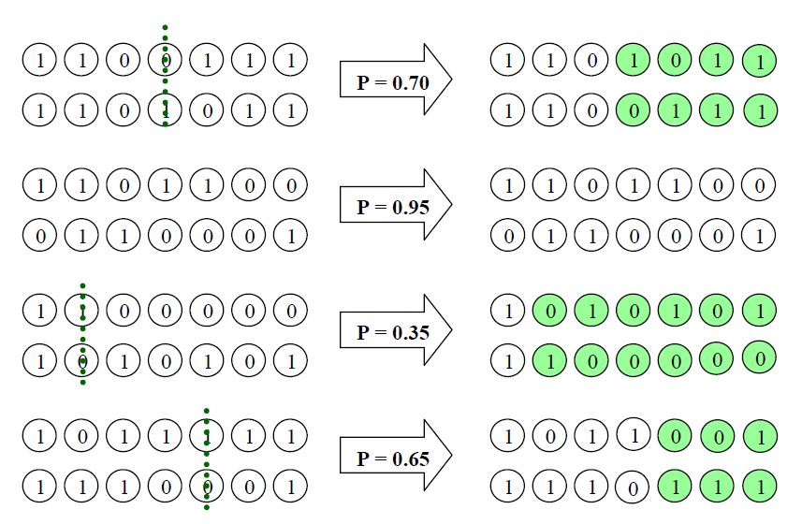
Crossover Satu Titik

Slide 18
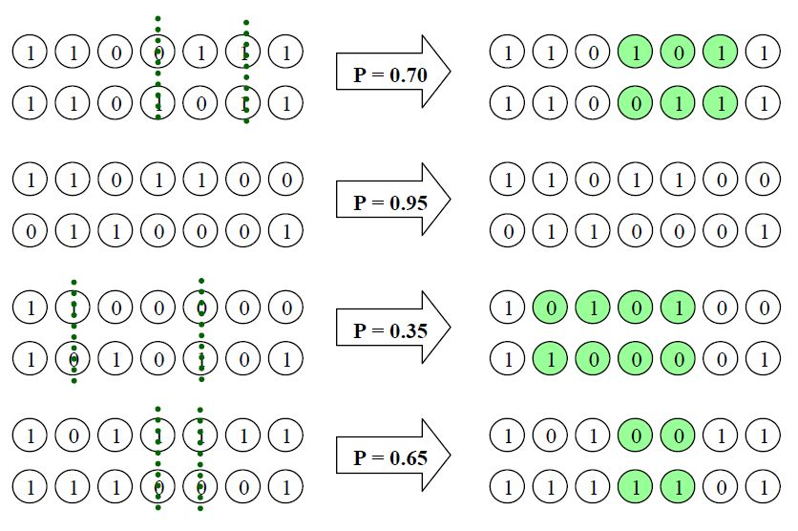
Crossover Banyak Titik
Dua titik
Lebih dari dua

Slide 19
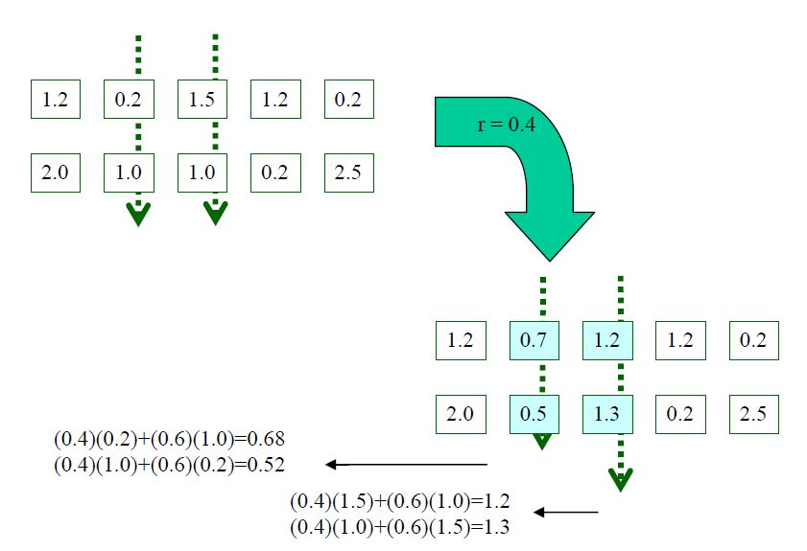
Crossover Aritmatika

Slide 20
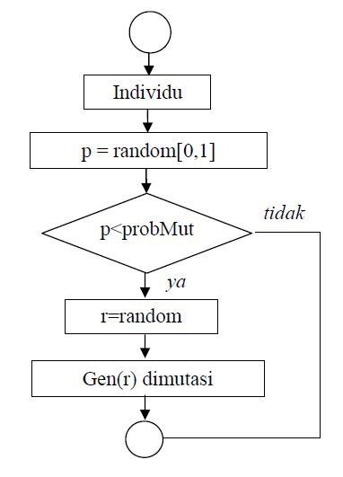
Komponen - Mutasi
Berperan menggantikan gen yang hilang dari populasi akibat proses seleksi yang memungkinkan munculnya kembali gen yang tidak muncul pada inisialisasi populasi.
Terdiri dari mutasi biner dan mutasi kromosom permutasi

Slide 21
Mutasi Biner
Mengganti satu atau beberapa nilai gen dari kromosom.
Hitung jumlah gen pada populasi (panjang kromosom X ukuran populasi)
Pilih acak gen yang akan dimutasi
Tentukan kromosom dari gen yang terpilih untuk dimutasi
Ganti nilai gen dari kromosom

Slide 22
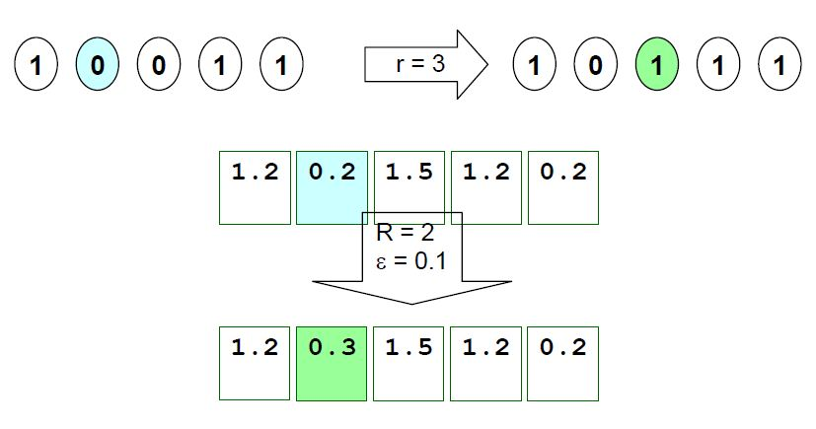
Mutasi Kromosom Permutasi

Slide 23
Komponen - Elitisme
Pada penyeleksian kromosom dilakukan dengan random
Tidak ada jaminan bahwa suatu individu bernilai fitness tertinggi akan selalu terpilih, mungkin saja individu akan rusak
Agar individu tersebut tidak hilang, maka dibuat satu atau beberapa copy-nya

